Slide 1

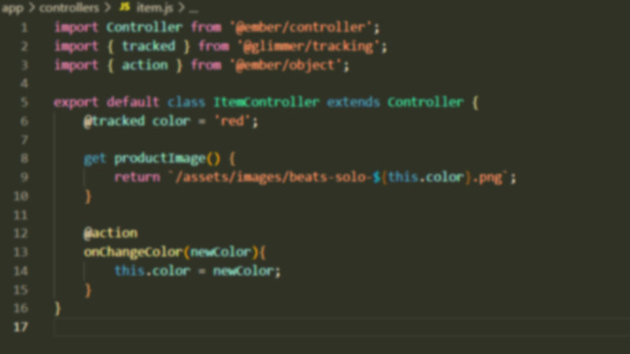








Avil Mahrin
Irham Maulana
Ronald C S
EMBER JS
KELOMPOK 3
Kisana Adzan
Dewa Yoga Pratama
Fresa Bantong
Andhika Rama

Slide 2

OUR TEAM
Irham Maulana
Ronald C S
Avil Mahrin
Fresa Bantong
Kisana Adzan
Dewa Yoga Pratama
Andhika Rama

Slide 3


EMBER JS ?

Slide 4
EMBER?
EMBER JS?

Slide 5



APA ITU
EMBER JS?
Open-source JavaScript web framework yang digunakan untuk mendesain dan membuat aplikasi web.
LETS GET STARTED

Slide 6
PERUSAHAAN BESAR YANG MENGGUNAKAN EMBER JS

Slide 7

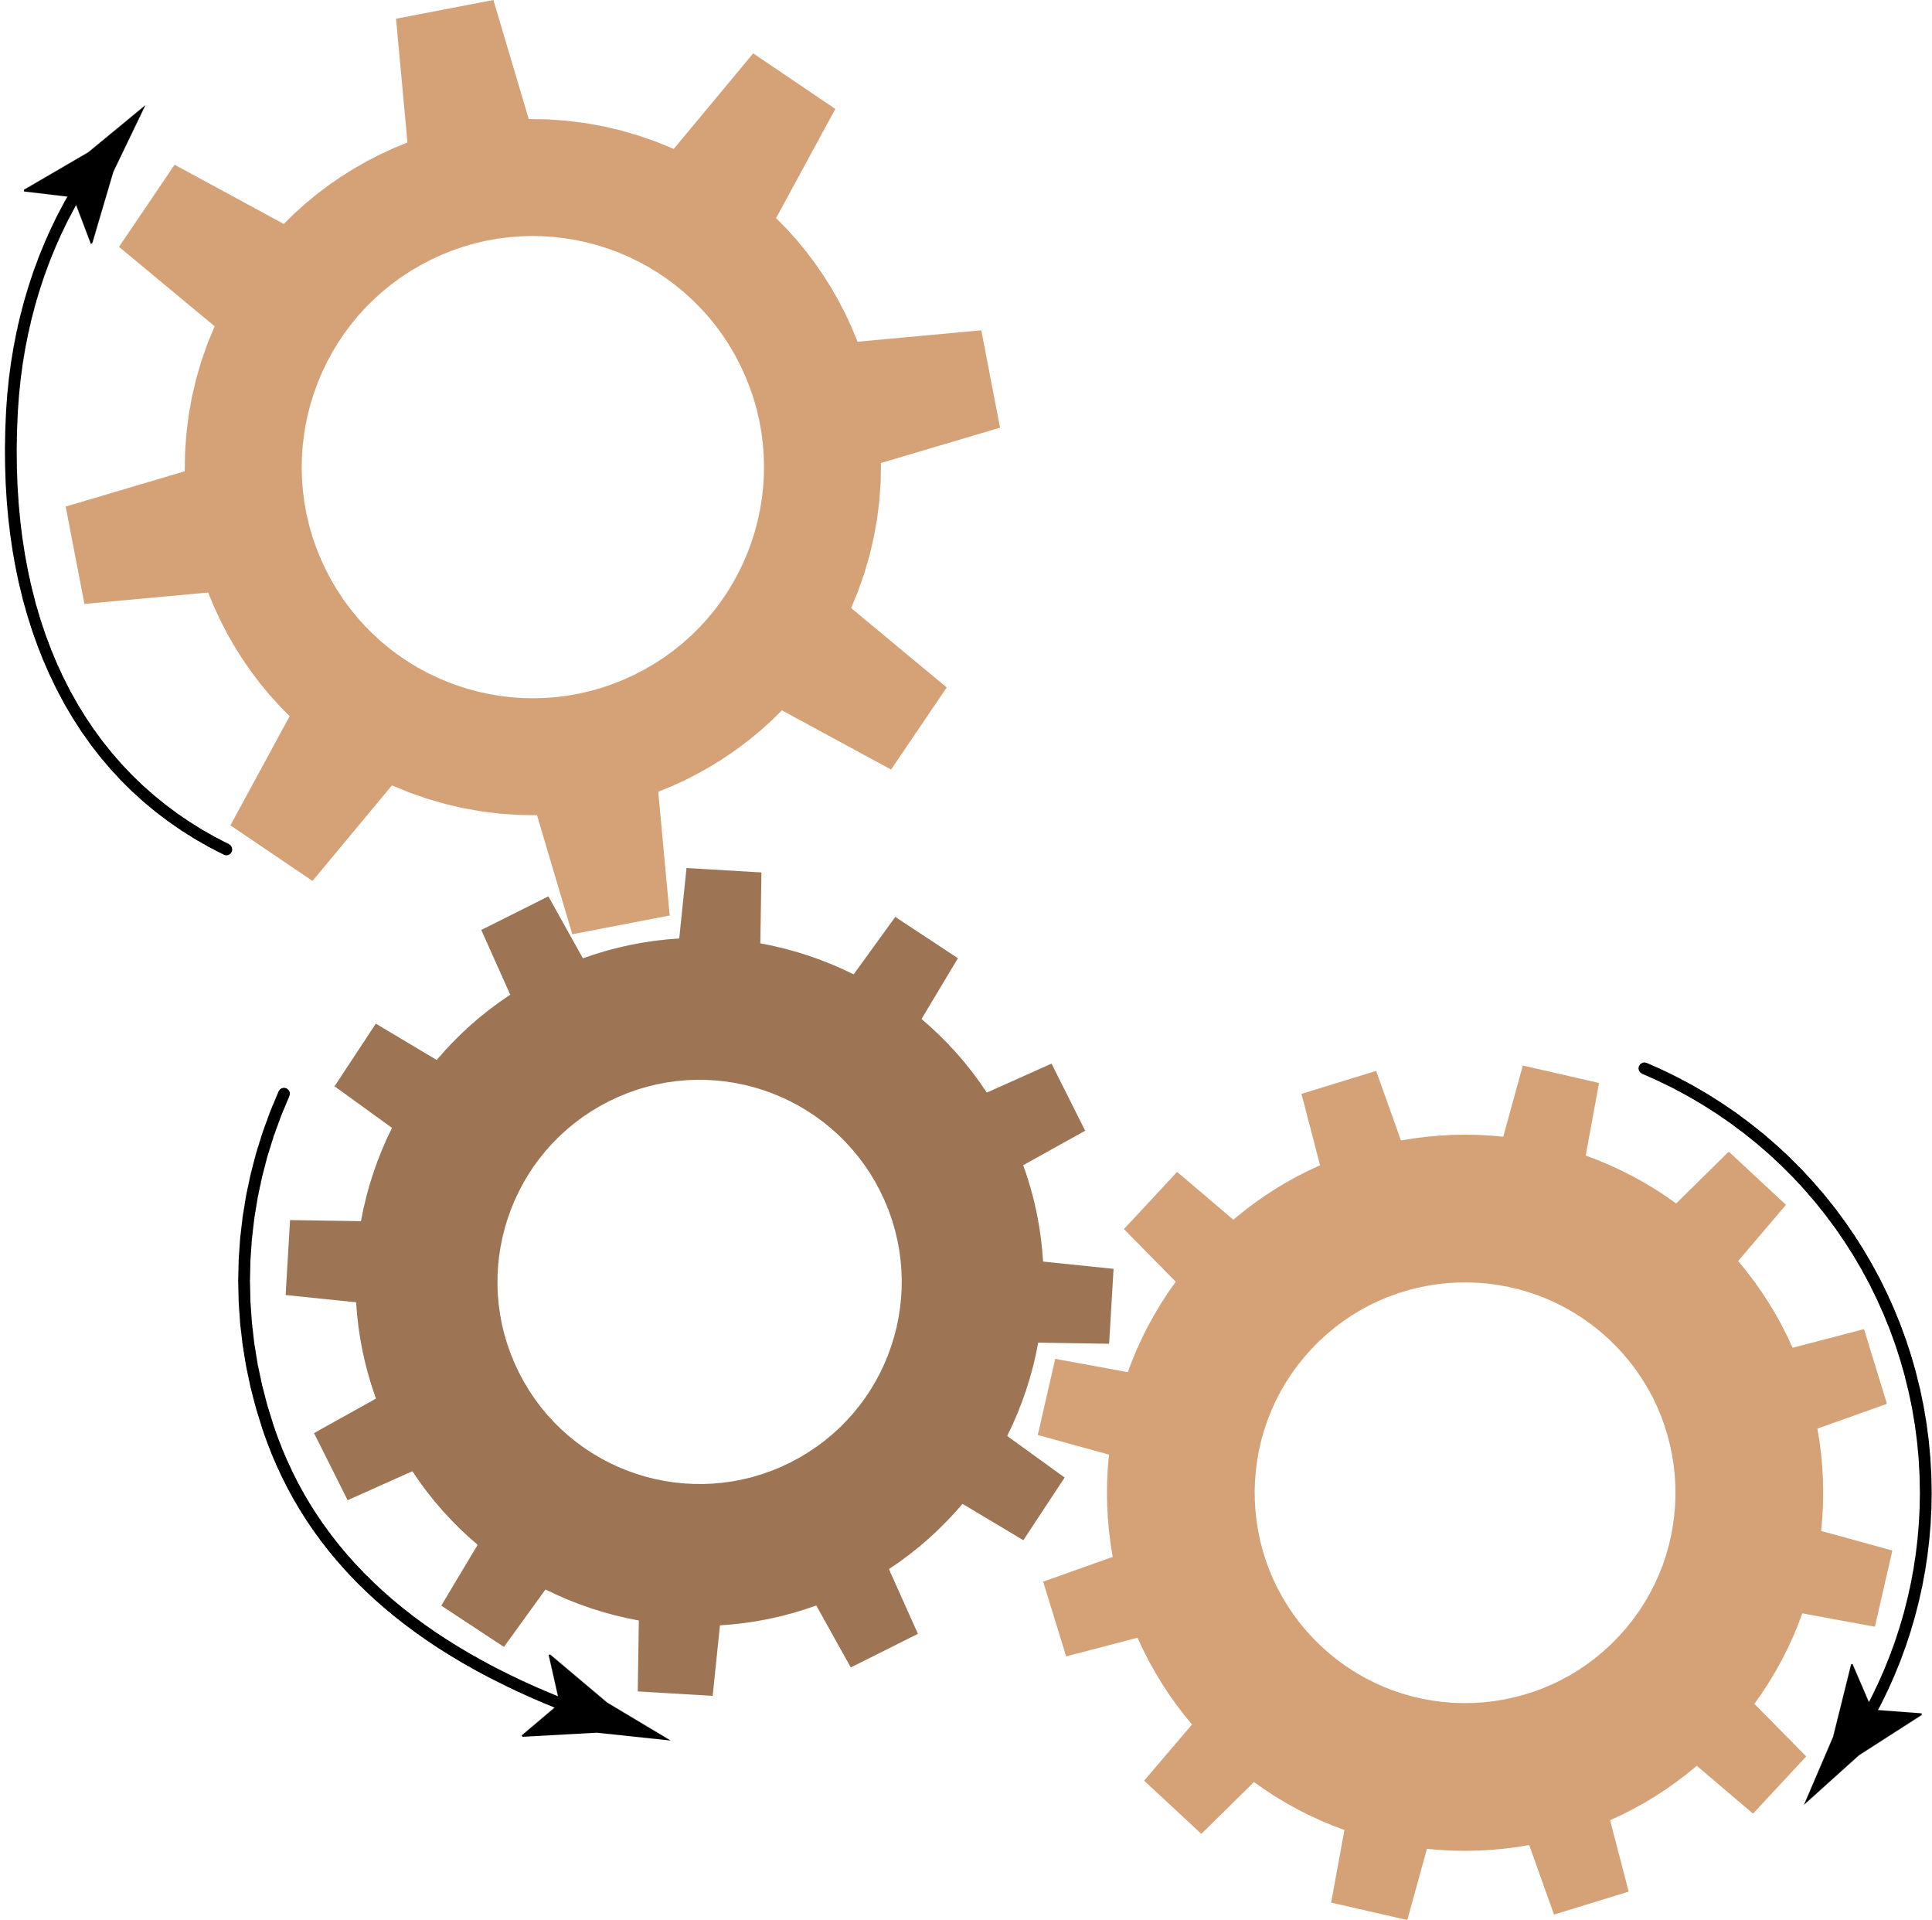
KELEBIHAN
EMBER JS
01
KOMPATIBEL VERSI LAMA
Aplikasi yang dibangun di versi lama tidak akan pernah rusak saat versi baru dirilis
02
EMBER CLI
Memungkinkan interaksi langsung dengan OS komputer membuat pembuatan kode, pengujian di browser, dan kompilasi ulang jauh lebih cepat
03
RELEASE UPDATE KONSISTEN
Dedikasi emberJS dengan melakukan update versi stabil setiap 6 minggu
04
05
KONSEP MVC
EMBER INSPECTOR
Ember mengikuti arsitektur Model-View-Controller
Ember mempunyai alat debugging khusus yaitu ember inspector

Slide 8
Fitur dan Atribut Penting
Ember JS
CLI
Mengikuti arsitektur Model-View-Controller
Menggunakan Glimmer rendering engine untuk meningkatkan kecepatan rendering, framework JavaScript lainnya.
Alat Debugging khusus (Ember Inspector)
Aplikasi web JavaScript yang dibuat menggunakan Ember dapat digunakan kembali dan dipelihara

Slide 9
Fitur Penting - HTMLBars
Ember JS
Sintaks binding baru menggunakan engine template HTMLBars
HTML + Handlebars yang ringkas, Handlebars menjadi template language yang digunakan untuk pembuatan html.
30% lebih cepat dari Handlebars.
Garbage Collection yang lebih efisien, kloning dan manipulasi DOM yang lebih cepat, menyederhanakan markup dengan menghapus binding helper dan tag script.
Ember selain HTMLBars adalah framework JS tercepat, melebihi React JS (per 2019).

Slide 10
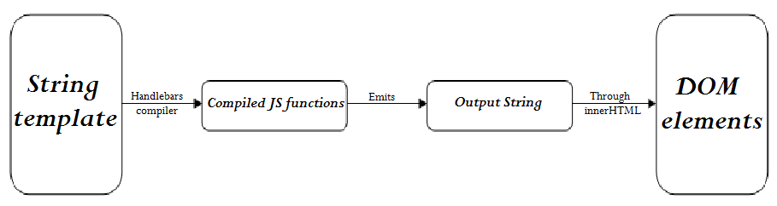
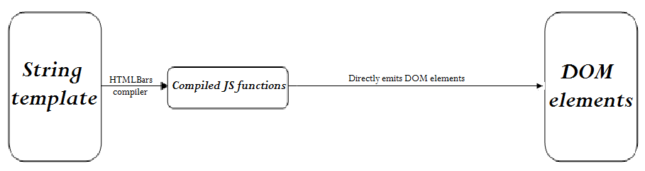
Ember JS
Fitur Penting - HTMLBars

Slide 11
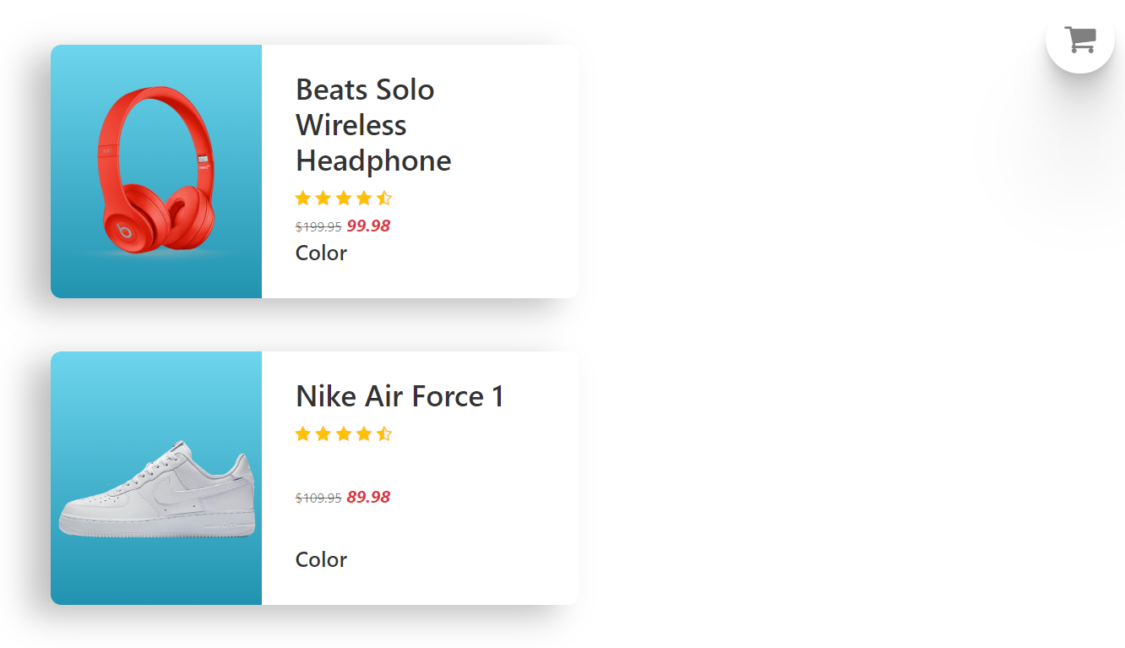
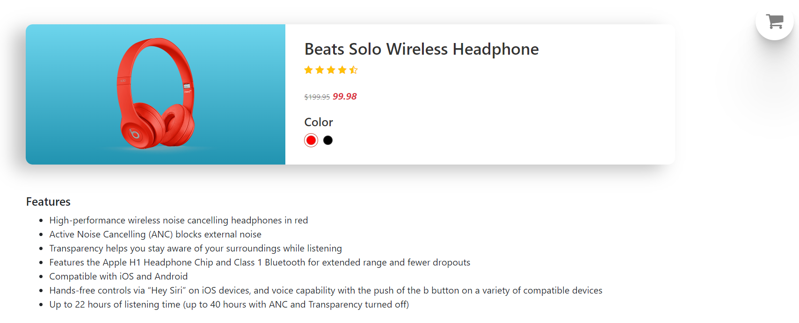


OUR PROJECT

Slide 12
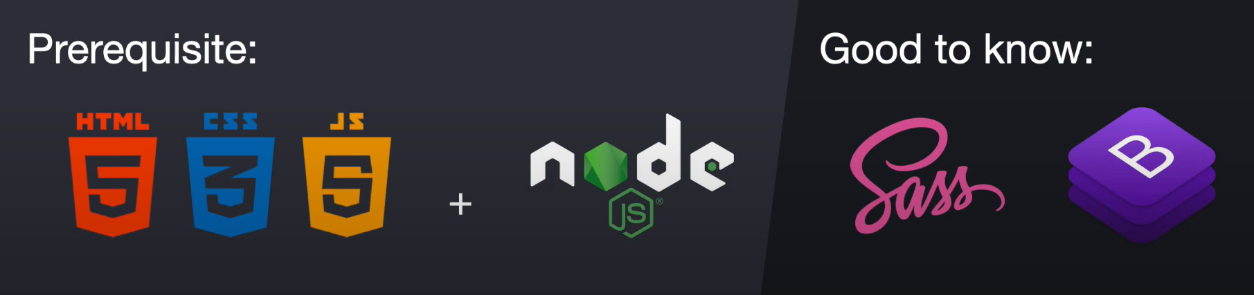
Memulai Ember

Slide 13
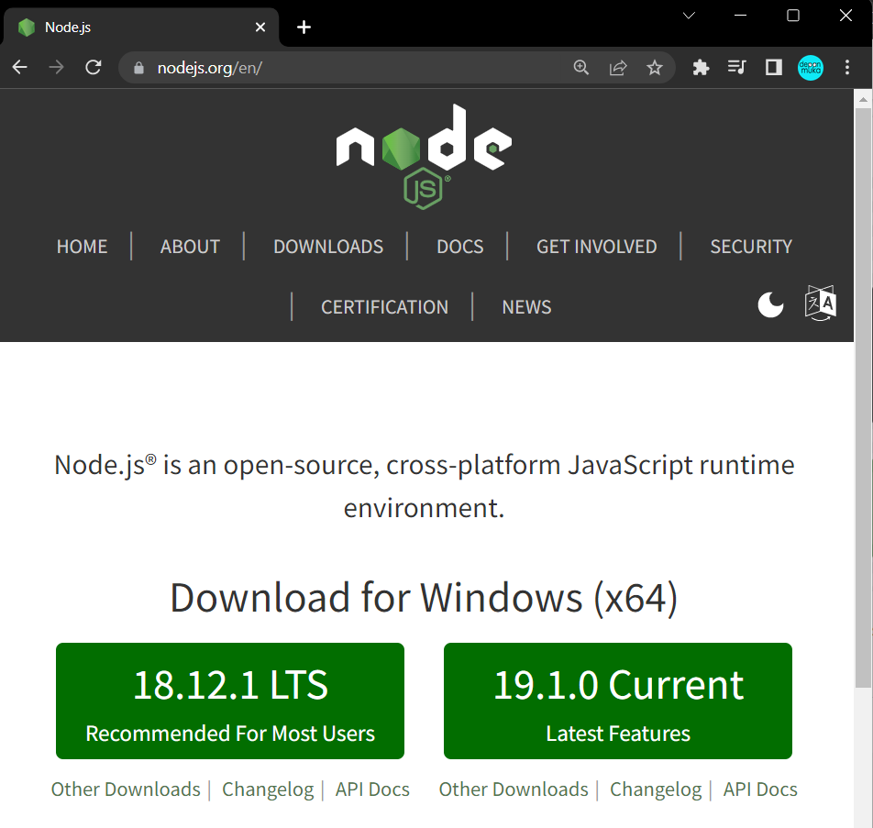
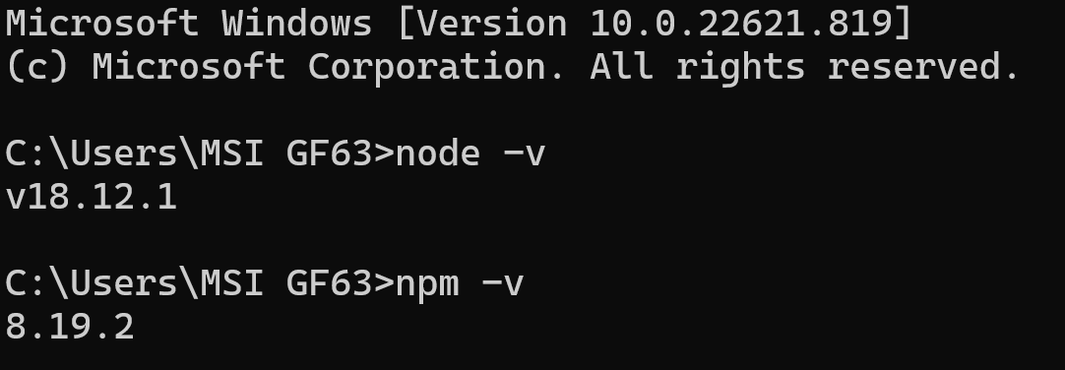

Memulai Ember

Slide 14

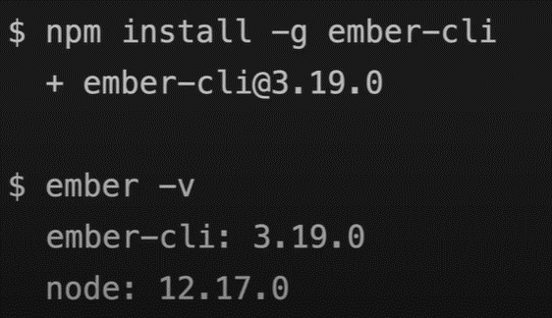
Memulai Ember

Slide 15
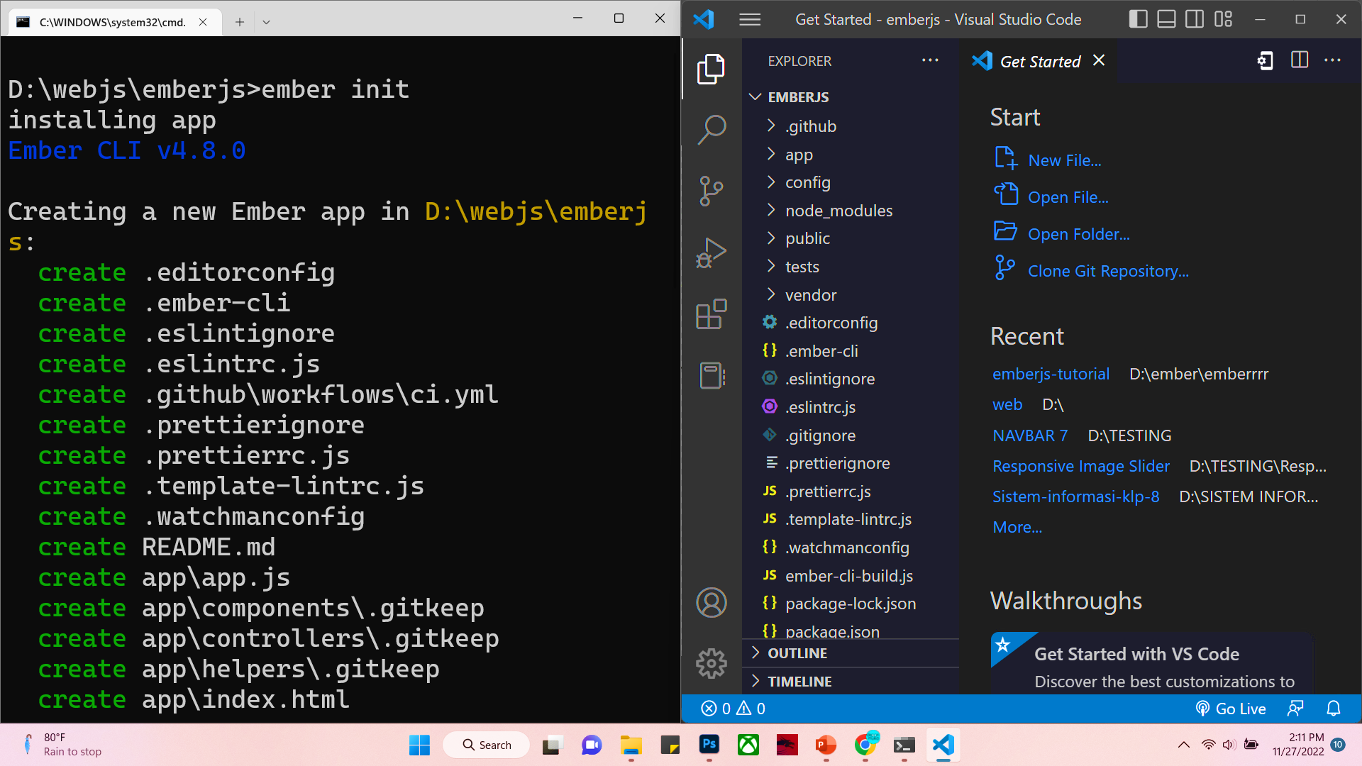
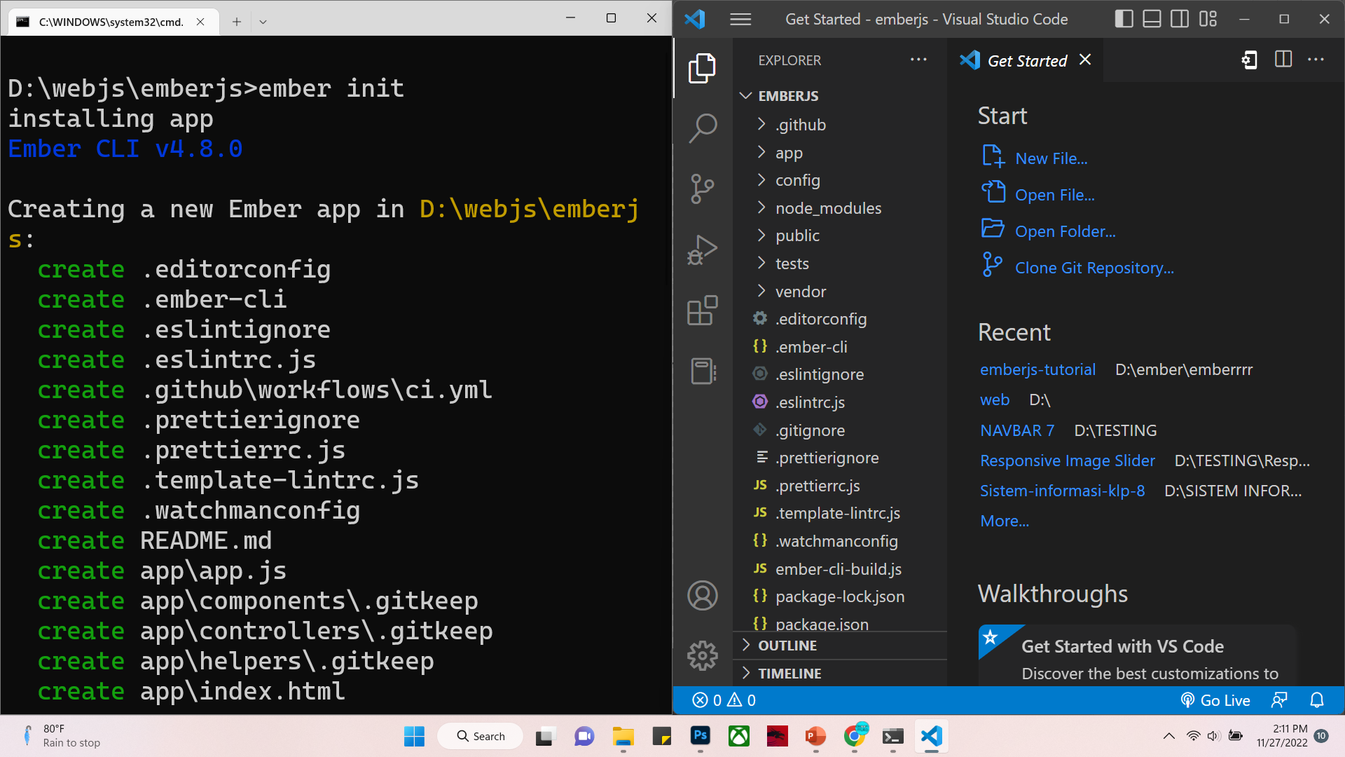
Memulai Ember

Slide 16
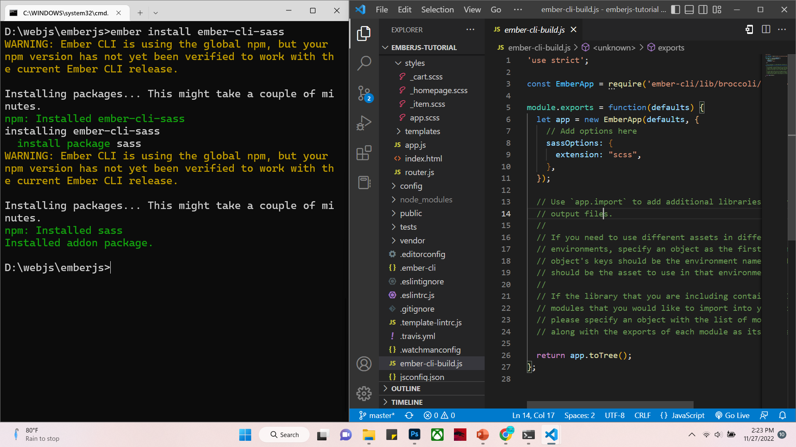

Memulai Ember

Slide 17

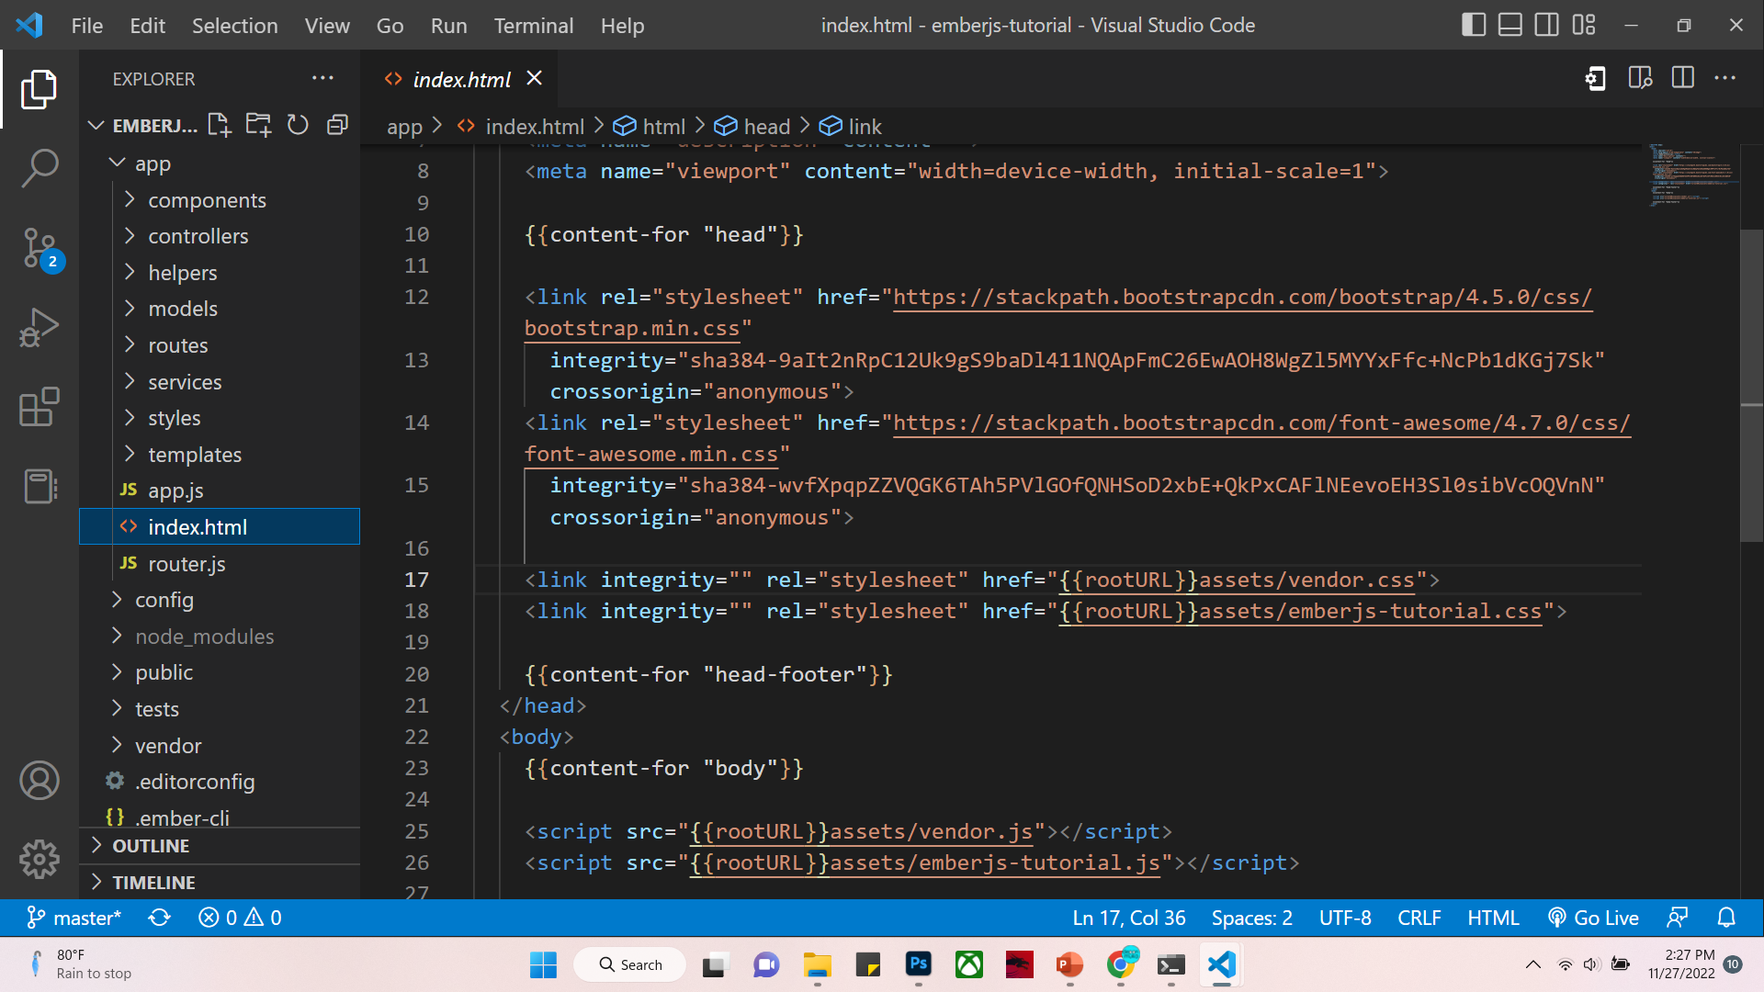
Memulai Ember

Slide 18
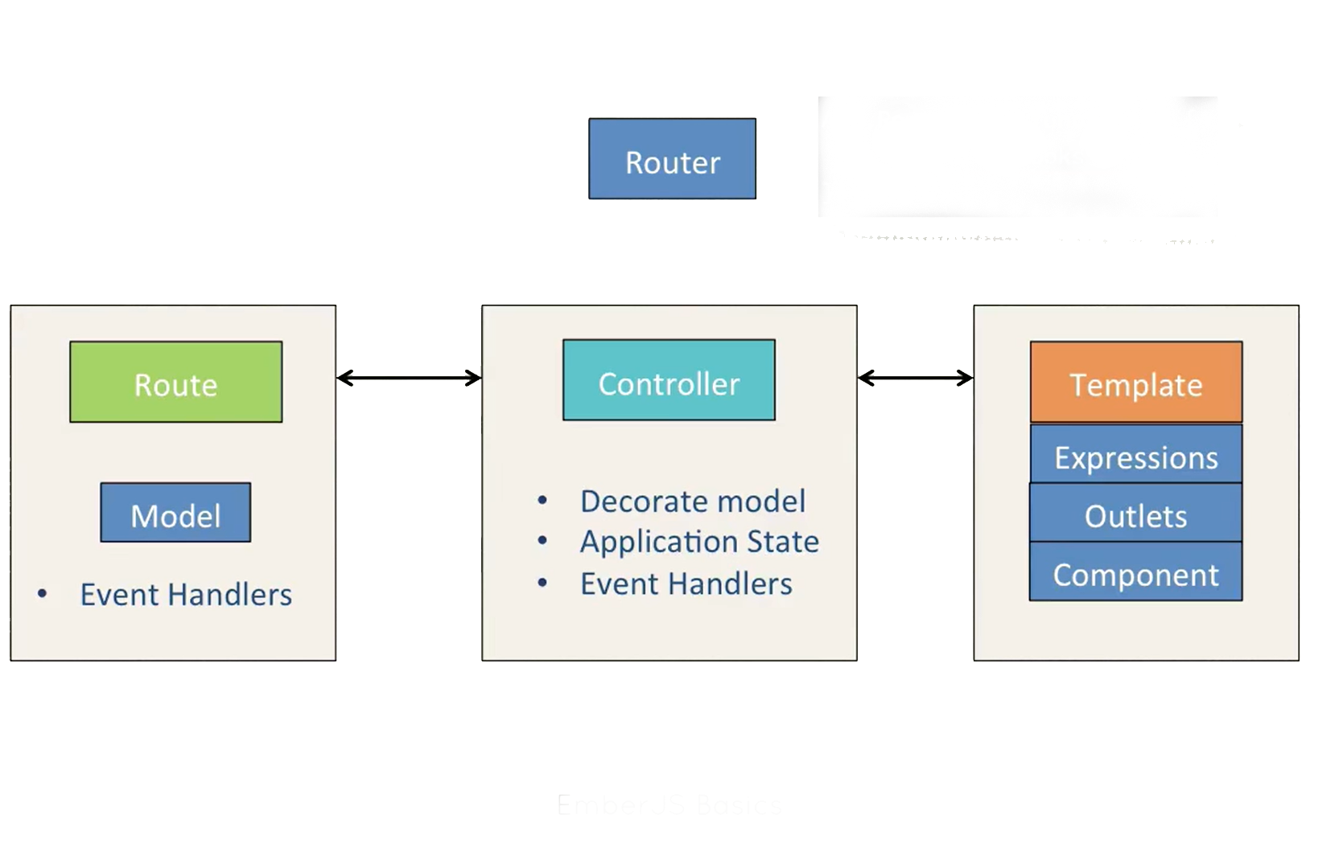
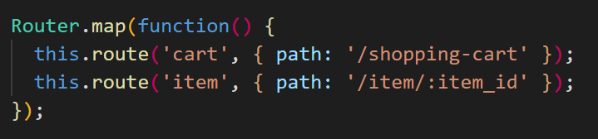

Slide 19
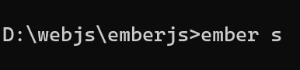
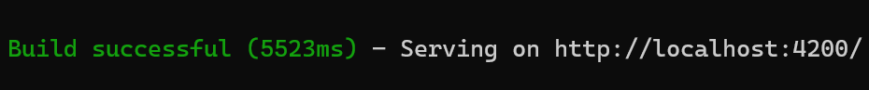
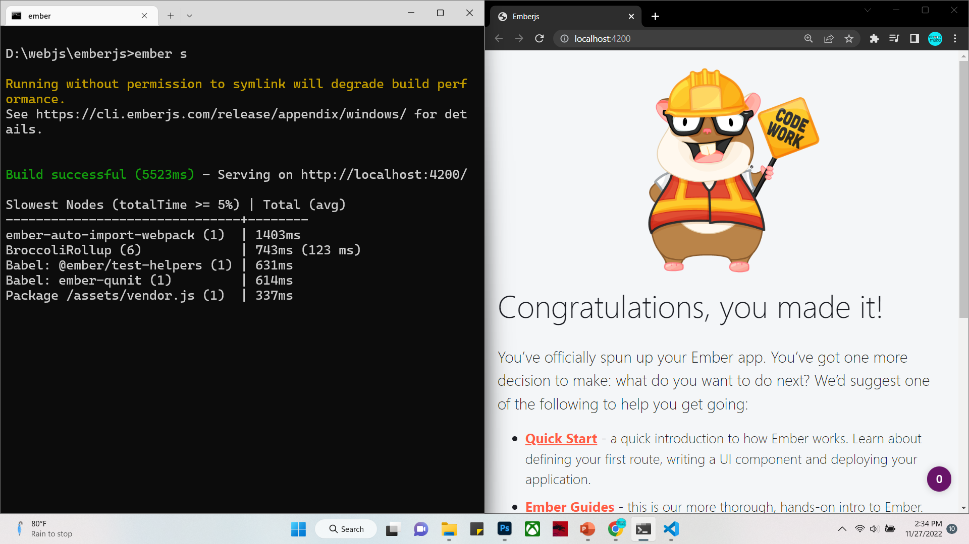
RUN EMBER PROJECT

Slide 20
OUR PROJECT

Slide 21
Kesimpulan
EmberJS merupakan Open-source JavaScript web framework yang digunakan untuk mendesain dan membuat aplikasi web
Ada banyak sekali perusahaan besar yang menggunakan EmberJS karena gampang digunakan untuk projek besar dan pengaturan file framework ember js sangat tertruktur.
Dibuat untuk membuat webpage jadi lebih cepat
CLI membuat proses pengkodean lebih cepat untuk pengembang dengan tools seperti development server dan automated testing
Adanya fitur HTMLBar yang lebih cepat dari Handlebar.

Slide 22
THANK YOU

